Slide 1
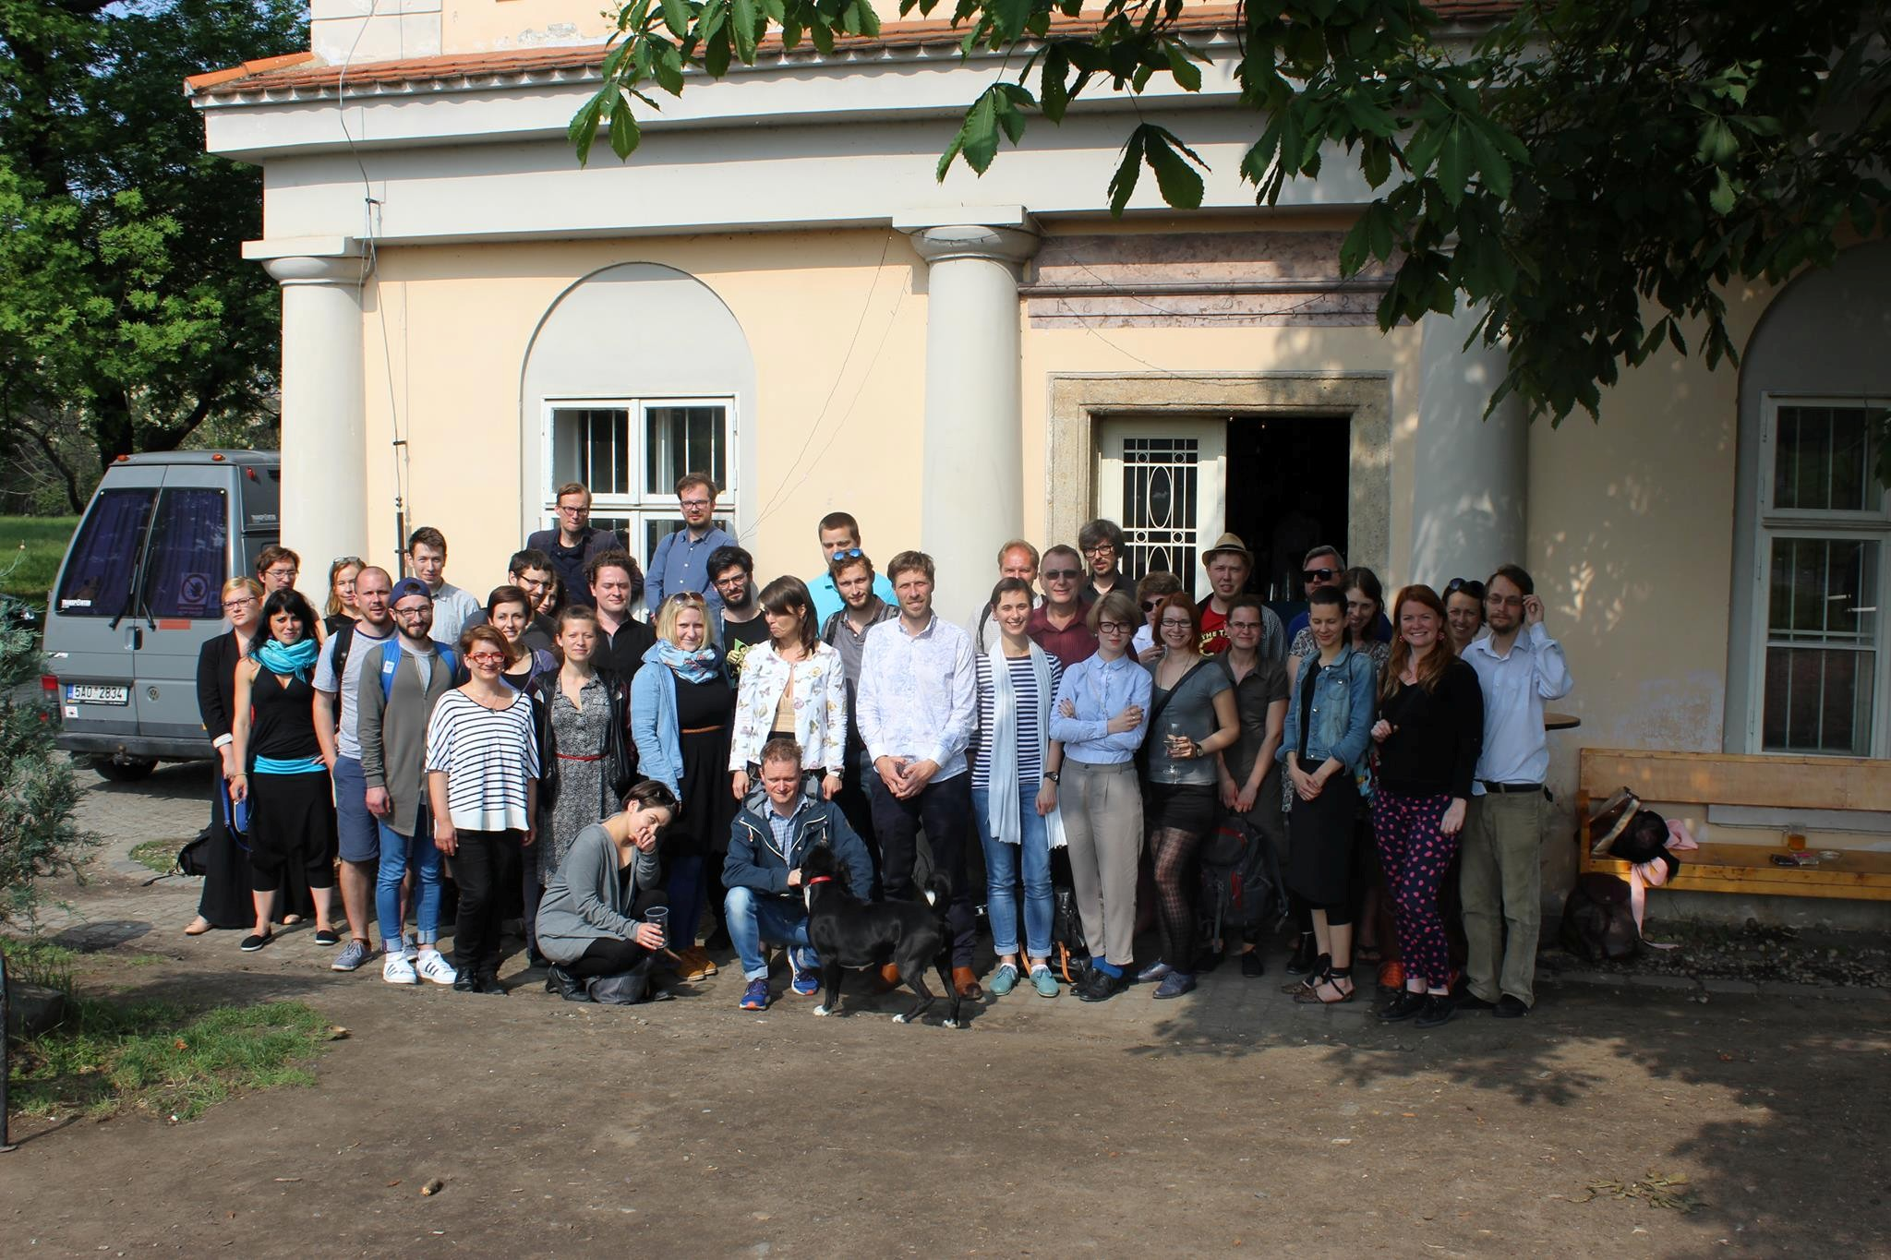
Asociace nezávislých divadel ČR
Lenka Havlíková, předsedkyně

Slide 2

Vznik a členství
AND ČR vznikla v roce 2016;
je tvořena organizacemi všech oborů (činohra, tanec, nový cirkus, performance, pouliční divadlo) a různých typů zřízení (spolek, zapsaný ústav, s.r.o.);
umožňuje také individuální členství;
na zakládající schůzi vstoupilo 48 subjektů, dnes má AND 75 členů.

Slide 3
Financování a struktura
AND je financována z členských příspěvků, které jsou odstupňovány podle výše obratu od 2 do 25 tisíc;
AND nežádá granty v standardní grantových řízeních;
výjimkou byla grantová řízení v rámci NPO, která byla cílena na síťové organizace;
nejvyšším orgánem AND je Valná hromada, statutárním orgánem je Rada AND ČR, hospodaření kontroluje Revizor, organizaci zajišťuje výkonný manažer/ka.

Slide 4
Programové priority
Kontinuálnost politických rozhodnutí v oblasti divadelní kultury;
zvýšení financování živého umění napříč státní správou a samosprávou;
systémové řešení vícezdrojového financování;
důstojné podmínky pro tvorbu, zlepšení podmínek pro práci uměleckých i umělecko-technických profesí;
tvorba regionálních, krajských i celostátních kulturních koncepcí a dalších norem;
vytváření institucionalizovaných poradních orgánů napříč státní správou a samosprávou;
zvýšení transparentnosti a systémové změny grantových řízení a výběrových řízení na vedoucí pozice kulturních institucí;
vytváření podmínek pro posílení vazeb mezi kulturou a oblastí vzdělávání a rovněž vazby mezi kulturou a soukromou sférou;
propagace nezávislého sektoru živého umění a propagace členských organizací.
Podmínky kulturní práce musí odrážet význam české kultury pro život společnosti, pro rozvoj zahraničních vztahů a rovněž ekonomický přínos kultury.

Slide 5
Vztahy v rámci ČR
AND je členskou organizací UZS - připomínkové místo k zákonům, účast na kulturní tripartitě;
je členskou organizací ITI;
AND spolupracuje s APD, vzájemná podpora, networking;
dále AND spolupracuje s dalšími organizacemi v sektoru.

Slide 6
Zahraniční vztahy
AND patří k zakládajícím členům EAIPA, založeno 2018, zástupce Kryštof Koláček (nejprve Revizor, nyní prezident EAIPA), koordinace témat nezávislého sektoru na evropské úrovni;
je členskou organizací CAE, zástupce Kryštof Koláček, evropská síť kulturních sítí, organizací, umělců, aktivistů, akademiků a tvůrců politik, jedná se o mezisektorovou síť, CAE je dále členem dalších platforem občanské společnosti – SDG Watch Group, Civil Society Europe, EHSV Civil Society Liaison Group a úzce spolupracuje s UCLG – Agenda 21 for Culture.

Slide 7
Činnost
Pravidelná účast na kulturních tripartitách;
připomínkování legislativních norem (Status umělce, VKI);
připomínkování kulturních politik napříč státní správou a samosprávou;
sledování a připomínkování rozpočtu MK ČR;
sledování a připomínkování grantových řízení a jejich evaluačních procesů napříč státní správou a samosprávou;
nominování zástupců odborné veřejnosti do grantových a výběrových komisí;
účast na konferencích, networkingových aktivitách apod.;
aktuální témata dle situace (covid, kulturní kauzy, podpora slovenské kultury);
aktivity pro členskou základnu.

Slide 8
Projekty
Kultura volí (2017 parlamentní volby a 2018 komunální volby ve spolupráci s ITI, 2019 volby do Evropského parlamentu ve spolupráci s EAIPA, 2020 volby do Jihomoravského kraje ve spolupráci s UZS a Brno kulturní, 2025 parlamentní volby ve spolupráci s UZS a APD (17. 6. Nová scéna);
Konference AND a EAIPA 2023;
Česko-bavorská platforma 2022-2024;
Česko-asijská platforma 2024;
semináře, workshopy, interní PR skupina.

Slide 9
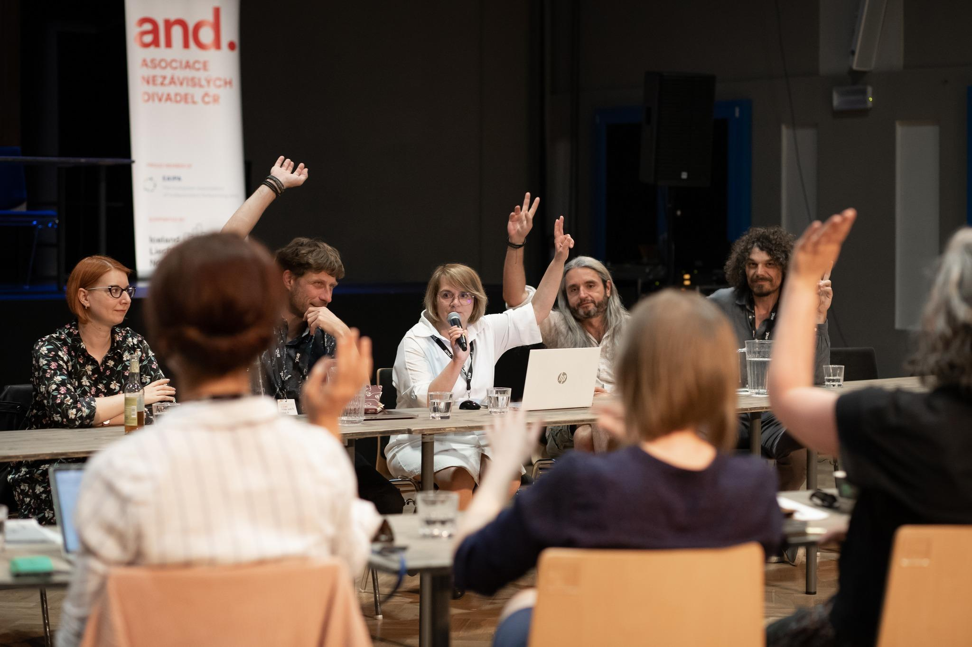
AND ČR je
silná profesní organizace;
spolupracující, komunikující;
aktivní;
reaktibilní;
koncepční.
Zlepšujeme podmínky v kultuře!

